Slide 1
De tout …

Slide 2
Renseignements administratifs
tel : 04 90
Adresse :
RNE Directeur : M.
Mail : -marseille.fr
L’école
La ci rco
IEN : Mme
tel : 04 90
Adresse : ovence
Mail : ce. -aix-marseille.fr
Horaires d’accueil :
lundi au vendredi ⇒ 9h - 12h15 / 14h - 17h00
mercredi ⇒ 9H00 -11h30
LES partenaires
Rôle | Nom | Tel | mail
IEN ASH
CPC ASH
Enseignant référent
Psychologue scolaire
Médecin scolaire
ERIP

Slide 3
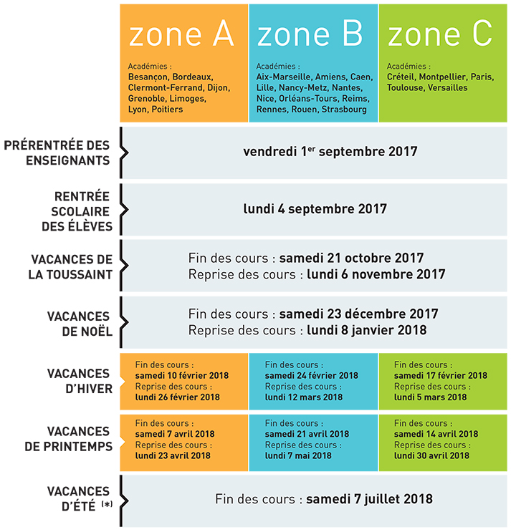
Le calendrier
Emploi du temps des avs, date arrivées et départs

Slide 4
Le calendrier

Slide 5
Le calendrier

Slide 6
Organisation de l’année,
dates importantes
Période 1
Semaine 36
lundi 04 sept
mardi 05
Mercredi 06
Jeudi 07
Vendredi 08
Semaine 37
lundi 11 sept
mardi 12
Mercredi 13
Jeudi 14
Vendredi 15
Semaine 38
lundi 18 sept
mardi 19
Mercredi 20
Jeudi 21
Vendredi 22
Semaine 39
lundi 25 sept
mardi 26
Mercredi 27
Jeudi 28
Vendredi 29
Semaine 40
lundi 02 oct
mardi 03
Mercredi 04
Jeudi 05
Vendredi 06
Semaine 41
lundi 09 oct
mardi 10
Mercredi 11
Jeudi 12
Vendredi 13
Semaine 42
lundi 16 oct
mardi 17
Mercredi 18
Semaine 42
jeudi 19 oct
vendredi 20

Slide 7
Organisation de l’année,
dates importantes
Période 2
Semaine 45
lundi 06 nov
mardi 07
Mercredi 08
Jeudi 09
Vendredi 10
Semaine 46
lundi 13 nov
mardi 14
Mercredi 15
Jeudi 16
Vendredi 17
Semaine 47
lundi 20 nov
mardi 21
Mercredi 22
Jeudi 23
Vendredi 24
Semaine 48
lundi 27 nov
mardi 28
Mercredi 29
Jeudi 30
Vendredi 01 déc
Semaine 49
lundi 04 déc
mardi 05
Mercredi 06
Jeudi 07
Vendredi 08
Semaine 50
lundi 11 déc
mardi 12
Mercredi 13
Jeudi 14
Vendredi 15
Semaine 51
lundi 18 déc
mardi 19
Mercredi 20
Semaine 51
jeudi 21 déc
vendredi 22
…………………………………..…………………………………...........................................................................................…………….

Slide 8
Organisation de l’année,
dates importantes
Période 3
Semaine 02
lundi 08 jan
mardi 09
Mercredi 10
Jeudi 11
Vendredi 12
Semaine 03
lundi 15 jan
mardi 16
Mercredi 17
Jeudi 18
Vendredi 19
Semaine 04
lundi 22 jan
mardi 23
Mercredi 24
Jeudi 25
Vendredi 26
Semaine 05
lundi 29 jan
mardi 30
Mercredi 31
Jeudi 01 fév
Vendredi 02
Semaine 06
lundi 05 fév
mardi 06
Mercredi 07
Jeudi 08
Vendredi 09
Semaine 07
lundi 12 fév
mardi 13
Mercredi 14
Jeudi 15
Vendredi 16
Semaine 08
lundi 19 fév
mardi 20
Mercredi 21
Semaine 08
jeudi 22 fév
vendredi 23

Slide 9
Organisation de l’année,
dates importantes
Période 4
Semaine 11
lundi 12 mars
mardi 13
Mercredi 14
Jeudi 15
Vendredi 16
Semaine 12
lundi 19 mars
mardi 20
Mercredi 21
Jeudi 22
Vendredi 23
Semaine 13
lundi 26 mars
mardi 27
Mercredi 28
Jeudi 29
Vendredi 30
Semaine 14
lundi 02 avril
mardi 03
Mercredi 04
Jeudi 05
Vendredi 06
Semaine 15
lundi 09 avril
mardi 10
Mercredi 11
Jeudi 12
Vendredi 13
Semaine 16
lundi 19 avril
mardi 20
Mercredi 21
Jeudi 22
Vendredi 23

Slide 10
Organisation de l’année,
dates importantes
Période 5
Semaine 19
lundi 07 mai
mardi 08
Mercredi 09
Jeudi 10
Vendredi 11
Semaine 20
lundi 14 mai
mardi 15
Mercredi 16
Jeudi 17
Vendredi 18
Semaine 21
lundi 21 mai
mardi 22
Mercredi 23
Jeudi 24
Vendredi 25
Semaine 22
lundi 28 mai
mardi 29
Mercredi 30
Jeudi 31
Vendredi 01 juin
Semaine 23
lundi 04 juin
Mardi 05
Mercredi 06
Jeudi 07
Vendredi 08
Semaine 24
lundi 11 juin
mardi 12
Mercredi 13
Jeudi 14
Vendredi 15

Slide 11
Organisation de l’année,
dates importantes
Période 5
Semaine 25
lundi 18 juin
mardi 19
Mercredi 20
Jeudi 21
Vendredi 22
Semaine 26
lundi 25 juin
mardi 26
Mercredi 27
Jeudi 28
Vendredi 29
Semaine 27
lundi 02 juil
mardi 03
Mercredi 04
Jeudi 05
Vendredi 06

Slide 12
Les récréations
LES SERVICES
 | LUNDI | MARDI | JEUDI | VENDREDI
portail
récréation
portail
récréation
Roulement(s) de service
PLANNING
BALLON
Lundi | mardi | jeudi | vendredi

Slide 13
Les inclusions et prises en charge
Qui ? Où ? Avec qui ? Quand ?
LUNDI
MARDI

Slide 14
Les inclusions et prises en charge
Qui ? Où ? Avec qui ? Quand ?
JEUDI
vendredi

Slide 15
Le récapitulatif des conseils
Date | Temps consacré | Temps restant
Les 24 heures
La pré-rentrée et lundi de Pentecôte
Date | Temps consacré | Temps restant

Slide 16
Points à aborder lors des conseils
demandes, idées, pbs
réponses
apportées
date :
date :
A
date :
date :
date :
date :

Slide 17
Les conseils d’école
Date : …. /….. /….. points abordés, décisions :
Date : …. /….. /….. points abordés, décisions :
Date : …. /….. /….. points abordés, décisions :

Slide 18
Les autres conseils
Date : …. /….. /….. points abordés, décisions :
Date : …. /….. /….. points abordés, décisions :
Date : …. /….. /….. points abordés, décisions :

Slide 19
Les autres conseils
Date : …. /….. /….. points abordés, décisions :
Date : …. /….. /….. points abordés, décisions :
Date : …. /….. /….. points abordés, décisions :

Slide 20
Les autres conseils
Date : …. /….. /….. points abordés, décisions :
Date : …. /….. /….. points abordés, décisions :
Date : …. /….. /….. points abordés, décisions :

